Slide 1

ĐI HỌC VUI SAO
Tuần 5
Bài
10
THỜI KHÓA BIỂU
Đọc - tiết 1 + 2
Trang 43
Bản quyền : FB Đặng Nhật Linh- https://www.facebook.com/nhat.linh.3557440

Slide 2


Slide 3






YÊU CẦU CẦN ĐẠT
- Đọc đúng các từ ngữ, đọc rõ ràng các cột theo cột dọc, hàng ngang từ trái qua phải; biết nghỉ hơi sau khi đọc xong từng cột, từng dòng.
- Biết vận dụng đọc thông tin trong từng cột, từng hàng và toàn bộ danh sách. Biết cách sắp xếp nội dung trong thời khoá biểu.

Slide 4
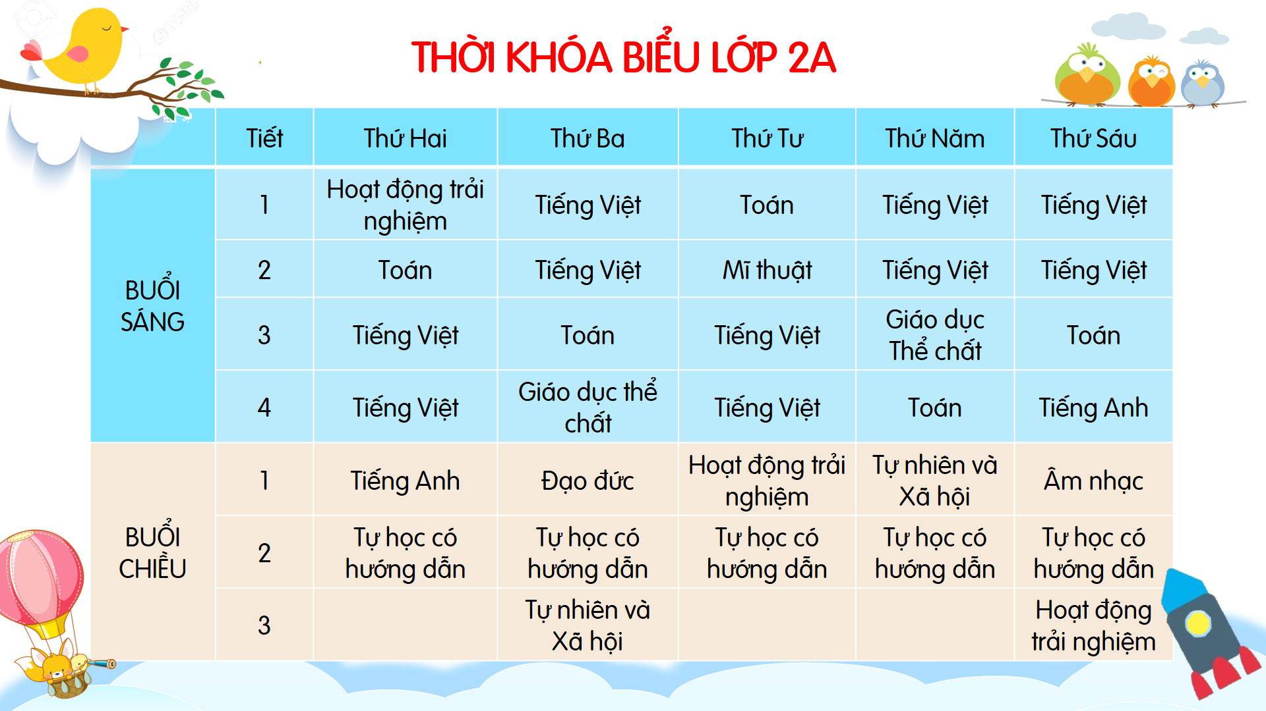
THỜI KHÓA BIỂU
Thời khóa biểu cho biết thời gian học các môn của từng ngày trong tuần. Thời khóa biểu gồm nhiều cột dọc và nhiều hàng ngang. Các bạn học sinh thường đọc thời khóa biểu theo trình tự thứ - buổi – tiết – môn.

Slide 5
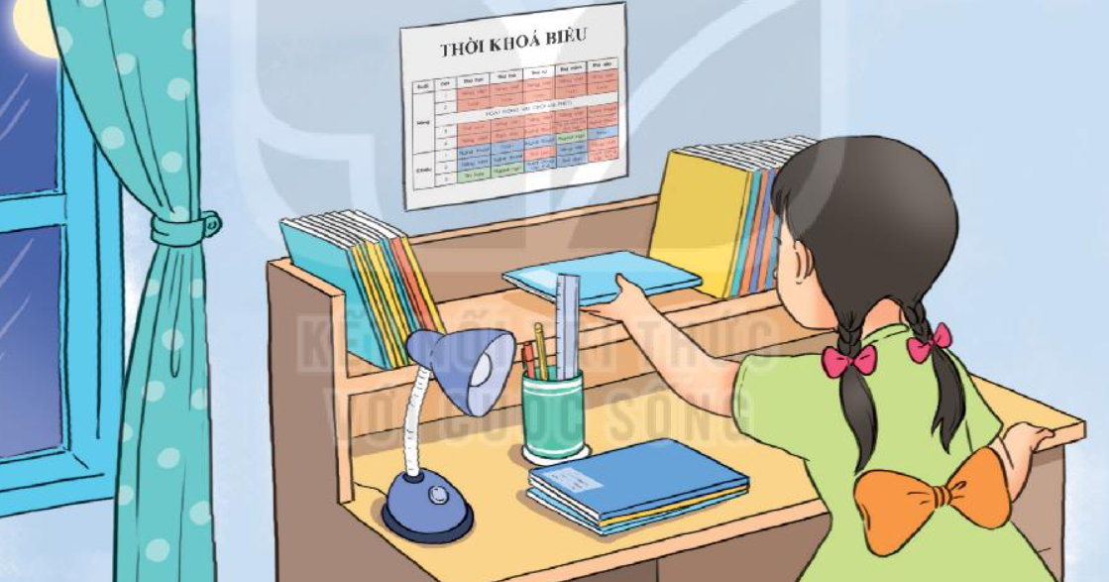

Để biết được các môn học trong ngày, trong tuần, em cần biết thời khóa biểu của lớp.

Slide 6
THỜI KHÓA BIỂU
Thời khóa biểu cho biết thời gian học các môn của từng ngày trong tuần. Thời khóa biểu gồm nhiều cột dọc và nhiều hàng ngang. Các bạn học sinh thường đọc thời khóa biểu theo trình tự thứ - buổi – tiết – môn.

Slide 7
* Bài đọc được chia làm ba đoạn:
Đoạn 1: Từ đầu đến thứ- buổi - tiết - môn
Đoạn 2: Toàn bộ nội dung buổi sáng trong thời khoá biểu.
Đoạn 3: Toàn bộ nội dung buổi chiều trong thời khoá biểu.

Slide 8


Slide 9
THỜI KHÓA BIỂU
Thời khóa biểu cho biết thời gian học các môn của từng ngày trong tuần. Thời khóa biểu gồm nhiều cột dọc và nhiều hàng ngang. Các bạn học sinh thường đọc thời khóa biểu theo trình tự thứ - buổi – tiết – môn.

Slide 10
THỜI KHÓA BIỂU
Thời khóa biểu cho biết thời gian học các môn của từng ngày trong tuần. Thời khóa biểu gồm nhiều cột dọc và nhiều hàng ngang. Các bạn học sinh thường đọc thời khóa biểu theo trình tự thứ - buổi – tiết – môn.

Slide 11
Luyện đọc đoạn
trong nhóm

Slide 12


Slide 13
THỜI KHÓA BIỂU
Thời khóa biểu cho biết thời gian học các môn của từng ngày trong tuần. Thời khóa biểu gồm nhiều cột dọc và nhiều hàng ngang. Các bạn học sinh thường đọc thời khóa biểu theo trình tự thứ - buổi – tiết – môn.

Slide 14
1. Đọc thời khóa biểu của ngày thứ 2
- Buổi sáng: Hoạt động trải nghiệm, Toán, Tiếng Việt, Tiếng Việt
- Buổi chiều: Tiếng Anh, Tự học có hướng dẫn
2. Sáng thứ hai có mấy tiết?
Sáng thứ hai có 4 Tiết:
+ Hoạt động trải nghiệm, Toán, Tiếng Việt, Tiếng Việt

Slide 15


3. Thứ năm có những môn học nào?
Thứ năm có những môn học là: Toán, Tiếng Việt, Giáo dục thể chất, TNXH, Tự học

Slide 16
4. Nếu không có thời khóa biểu, em sẽ gặp khó khăn gì?
Nếu không có thời khóa biểu em sẽ không nắm được lịch học các môn, không biết mang sách vở và đồ dùng gì để học.

Slide 17
Thời khóa biểu có tác dụng gì?
Thời khóa biểu giúp em biết thời gian học, biết chuẩn bị đồ dùng, biết chuẩn bị bài để học tập tốt hơn.

Slide 18
* Luyện đọc lại

Slide 19
THỜI KHÓA BIỂU
Thời khóa biểu cho biết thời gian học các môn của từng ngày trong tuần. Thời khóa biểu gồm nhiều cột dọc và nhiều hàng ngang. Các bạn học sinh thường đọc thời khóa biểu theo trình tự thứ - buổi – tiết – môn.

Slide 20




Slide 21
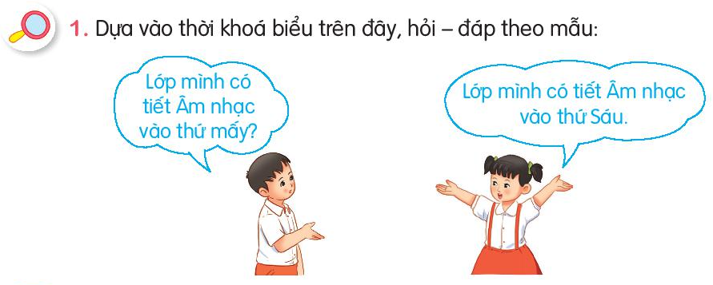

Slide 22
2. Nói một câu giới thiệu môn học hoặc hoạt động ở trường mà em thích
Mẫu: Tiếng Việt là môn học em thích nhất.

Slide 23

YÊU CẦU CẦN ĐẠT
- Đọc đúng các từ ngữ, đọc rõ ràng các cột theo cột dọc, hàng ngang từ trái qua phải; biết nghỉ hơi sau khi đọc xong từng cột, từng dòng.
- Biết vận dụng đọc thông tin trong từng cột, từng hàng và toàn bộ danh sách. Biết cách sắp xếp nội dung trong thời khoá biểu.

Slide 24

ĐỊNH HƯỚNG HỌC TẬP TIẾP THEO
Con đọc bài nhiều lần và sử dụng Thời khóa biểu để soạn sách vở
Chuẩn bị bài sau: Cái trống trường em

Slide 25





Tạm biệt và hẹn gặp lại
các con vào những tiết học sau!

